Slide 1
Introduction to AngularJS
Jeff Chang

Slide 2
Angular JS緣起
2009年，兩位Google工程師Misko Hevery和Adam Abrons撰寫一個名為GetAngular設計開發工具，用於Web設計師和前後端工程師溝通
Misko Hevery接手Google Feedback專案開發，歷時6個月將近一萬七千多行的程式碼，開發維護舉步維艱。
Misko跟專案經理Brad Green打賭，用GetAngular只需花兩個禮拜的時間就可以改寫既有的Feedback專案。
最後Misko雖然賭輸，但也僅僅花了三個禮拜的時間，就成功將原有的一萬七千多行程式碼精簡到一千五百行。
Brad Green十分驚豔並看好GetAngular的表現，於是將它改名為AngularJS，並在Google內組了團隊專職開發與維護。
Notes:
2009年，兩位Google工程師Misko Hevery和Adam Abrons撰寫一個名為GetAngular設計開發工具，用於Web設計師和前後端工程師溝通
Misko Hevery接手Google Feedback專案開發，歷時6個月將近一萬七千多行的程式碼，開發維護舉步維艱。
Misko跟專案經理Brad Green打賭，用GetAngular只需花兩個禮拜的時間就可以改寫既有的Feedback專案。
最後Misko雖然賭輸，但也僅僅花了三個禮拜的時間，就成功將原有的一萬七千多行程式碼精簡到一千五百行。
Brad Green十分驚豔並看好GetAngular的表現，於是將它改名為AngularJS，並在Google內組了團隊專職開發與維護。

Slide 3
Angular JS緣起
後來適逢DoubleClick被Google收購，AngularJS被用來改寫其部分的商業邏輯，由於開發效率高到令人稱奇，至此AngularJS在Google公司內部一戰成名
2012年6月，在前後經歷12個rc版本後，Google正式對外釋出AngularJS 1.0版本。
AngularJS 1.0版本釋出後，AngularJS團隊在接下來的幾個月內採用1.1和1.2並行開發的方式，其中1.1開發新功能特性，並引入不相容的改造，待穩定性與相容性沒問題後才合併到1.2版。
由於微軟停止對WindowsXP的支援，2014年10月發佈的AngularJS 1.3版宣布不再支援IE8。
Notes:
後來適逢DoubleClick被Google收購，AngularJS被用來改寫其部分的商業邏輯，由於開發效率高到令人稱奇，至此AngularJS在Google公司內部一戰成名
2012年6月，在前後經歷12個rc版本後，Google正式對外釋出AngularJS 1.0版本。
AngularJS 1.0版本釋出後，AngularJS團隊在接下來的幾個月內採用1.1和1.2並行開發的方式，其中1.1開發新功能特性，並引入不相容的改造，待穩定性與相容性沒問題後才合併到1.2版。
由於微軟停止對WindowsXP的支援，2014年10月發佈的AngularJS 1.3版宣布不再支援IE8。
目前官方的最新版本是AngularJS 1.6.7

Slide 4
Angular2緣起
2014年3月，官網預告正在打造全新的Angular 2架構。
屏棄Angular JS 1.x的歷史包袱，全新的Anguler 2改以元件(Component)/服務(Service)的架構，取代Angular JS 1.x版MVVM(or MVC)的架構，並從框架(Framework)躍升為平台(platform)等級。
2014年9月在ng-Europe大會上，Angular 2首度公開亮相。由於架構跟Angular JS有著天南地北的差異，初期在Angular JS 1.x開發的社群中引起不小的爭議。
2016年9月，在Google HQ的見面會上，官方正式發佈了Angular 2版本。
AtScript原先被Angular團隊評選為Angular2主要的建構語言，AtScript被設計運行在TypeScript之上，同時從Dart引進一些有用的新特性。
Notes:
2014年3月，官網預告正在打造全新的Angular 2架構。
屏棄Angular JS 1.x的歷史包袱，全新的Anguler 2改以元件(Component)/服務(Service)的架構，取代Angular JS 1.x版MVVM(or MVC)的架構，並從框架(Framework)躍升為平台(platform)等級。
2014年9月在ng-Europe大會上，Angular 2首度公開亮相。由於架構跟Angular JS有著天南地北的差異，初期在Angular JS 1.x開發的社群中引起不小的爭議。
2016年9月，在Google HQ的見面會上，官方正式發佈了Angular 2版本。
AtScript原先被Angular團隊評選為Angular2主要的建構語言，AtScript被設計運行在TypeScript之上，同時從Dart引進一些有用的新特性。
PS.Dart為Google的自創語言

Slide 5
Angular2緣起
2015年3月在鹽埕湖會議上，微軟的TypeScript和Google的Angular開發團隊共同宣布會把AtScript中不少新的功能特性加入TypeScript 1.5版中，同時Angular將放棄AtScript改使用TypeScript作為首選的開發語言。
2016年12月，為了避免套件版本衝突的問題，Anguler 2跳過Angular 3直接升級到Angular 4。
Angular 4版本在2017年3月正式推出，並且向下相容Angular 2。
2017年11月正式釋出Angular 5，未來預計2018年4月釋出Angular 6，2018年10月釋出Angular 7，Google承諾每年會有兩個版本的升級計畫。
Notes:
2015年3月在鹽埕湖會議上，微軟的TypeScript和Google的Angular開發團隊共同宣布會把AtScript中不少新的功能特性加入TypeScript 1.5版中，同時Angular將放棄AtScript改使用TypeScript作為首選的開發語言。
2016年12月，為了避免套件版本衝突的問題，Anguler 2跳過Angular 3直接升級到Angular 4。
Angular 4版本在2017年3月正式推出，並且向下相容Angular 2。
2017年11月正式釋出Angular 5，未來預計2018年4月釋出Angular 6，2018年10月釋出Angular 7，Google承諾每年會有兩個版本的升級計畫。

Slide 6
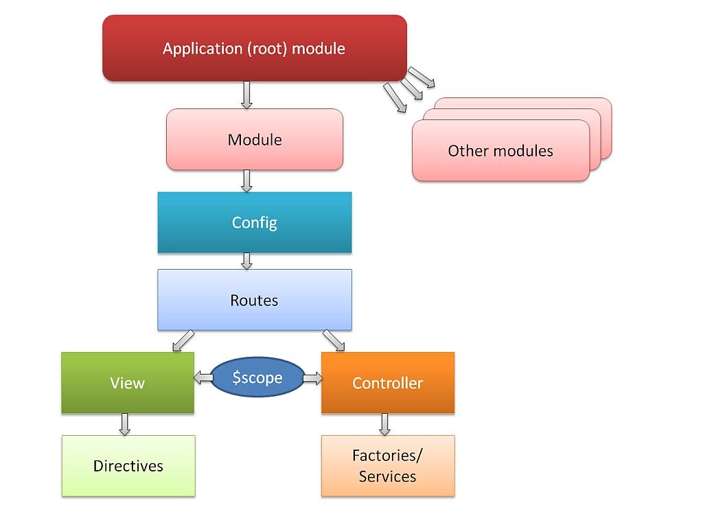

Angular JS架構圖
Notes:
$scope > 資料交換的管道，Angular JS 1.x版都是使用這個變數，但在Angular 2之後就不會使用該變數。

Slide 7
Angular JS重要特性
功能強大的JavaScript MVC框架
適合用來開發Single Page Application(SPA)
藉由屬性(Attribute)來擴充HTML既有的功能
跨瀏覽器
Open Source(Apache license version 2.0)
Notes:
功能強大的JavaScript MVC框架
適合用來開發Single Page Application(SPA)
藉由屬性(Attribute)來擴充HTML既有的功能
跨瀏覽器
Open Source(Apache license version 2.0)

Slide 8
AngularJS核心技術
Data Binding
Scope
Controller
Services
Filters
Directives
Templates
Model View Whatever
Dependency Injection
Notes:
Data Binding 資料繫結
Scope
Controller
Services
Filters
Directives 指令
Templates 樣板
Model View Whatever 任何的model view都可以（玩笑話）
Dependency Injection 依賴注入

Slide 9
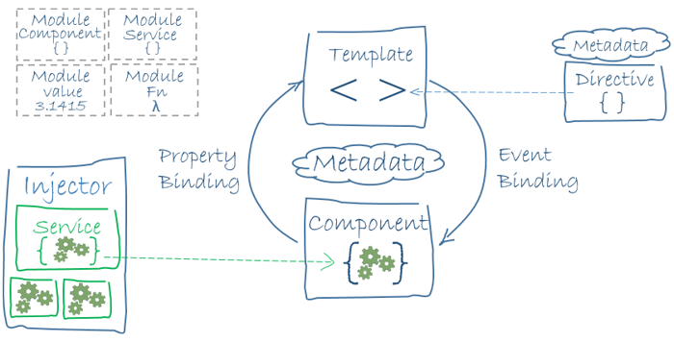
Angular 2架構

Slide 10
Angular 2 重要特性
功能強大的JavaScript開發平台(有點類似Java EE, .NET平台)
適合用來開發Single Page Application(SPA)
採用Component/Service架構
採用TypeScript為主要建構語言，TypeScript 為JavaScript的超集合(superset)
Open Source
Notes:
功能強大的JavaScript開發平台(有點類似Java EE, .NET平台)
適合用來開發Single Page Application(SPA)
採用Component/Service架構
採用TypeScript為主要建構語言，TypeScript 為JavaScript的超集合(superset)
Open Source

Slide 11
Angular 2 核心技術
Module
Component
Templates
Metadata
Service
Notes:
Module 模組
Component 類別（即mvc中的controller）
Templates 樣板html片段（即mvc中的view）
Metadata
Service 服務、元件（即mvc中的model）

Slide 12
Angular JS 1.x Application

Slide 13
Syllabus
AngularJS 1.x Environment Setup
MVC Design Pattern
First Angular JS Application
指令(Directive)
{{Expression}}
Controller
Filter
Event
Form Data
Include
Ajax
Custom Service
Case Study:TodoList

Slide 14
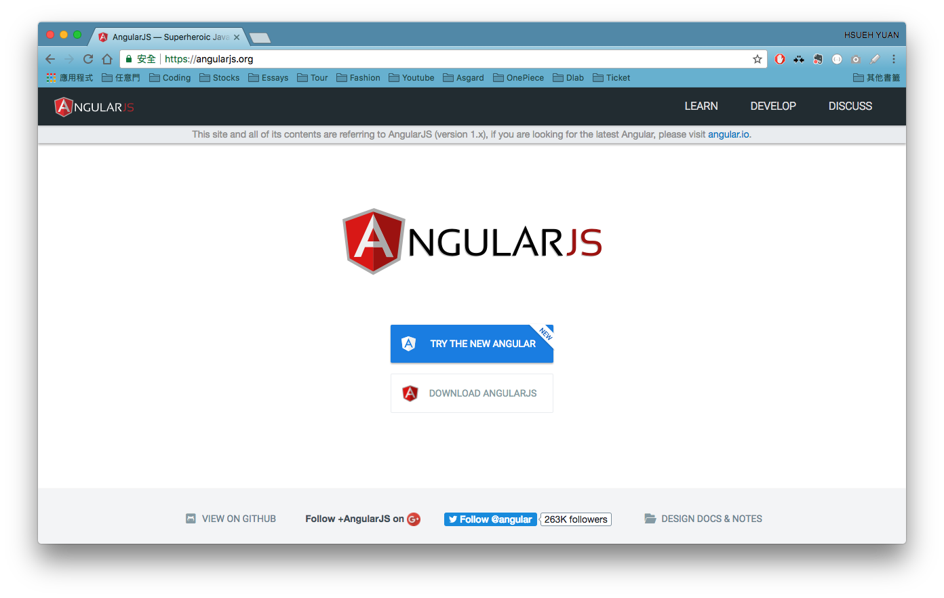
AngularJS 1.x Environment Setup

Slide 15
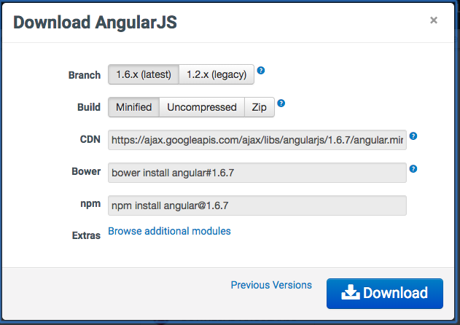
AngularJS 1.x Environment Setup

Slide 16
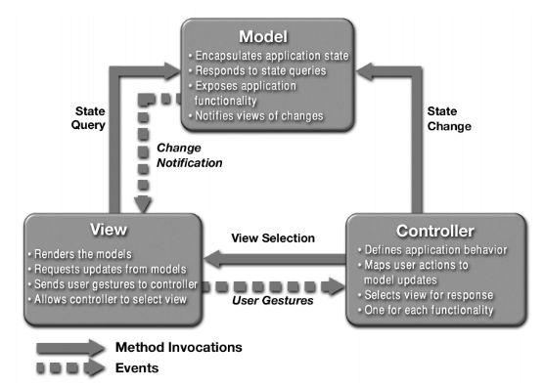

MVC Design Pattern
Notes:
Model 是儲放資料的方式，對應之前 database 的 table 部分並包含存取 datebase 的 method。
View 負責資料的呈現，對應之前 GUI 的功能。
Control 負責接收 user 的反應，對 Model 的操作，對應之前 server 及不包含GUI部份的 client。
Change Notification會透過兩種方式傳遞
1.Ajax
2.html5的WebSocket

Slide 17

First AngularJS Application
1.載入Angular JS框架的JavaScript檔（透過CDN）
2.利用ng-app指令定義哪一部分的html屬於AngularJS App
3.利用ng-model指令定義model變數名稱
4.利用ng-bind指令繫結(binding)model變數值({{ }})
Notes:
1.載入Angular JS框架的JavaScript檔（透過CDN）
2.利用ng-app指令定義哪一部分的html屬於AngularJS 可以操作的範圍
3.利用ng-model指令定義model變數名稱
4.利用ng-bind指令繫結(binding)model變數值
也可以用兩個大括號取代ng-bind

Slide 18
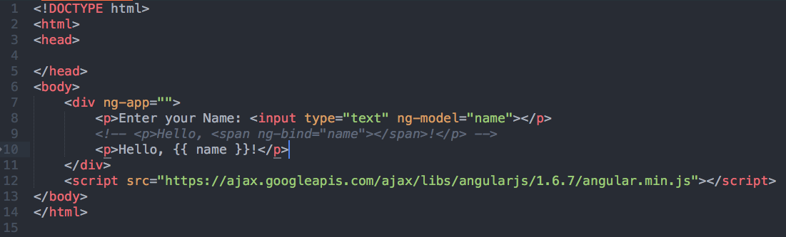
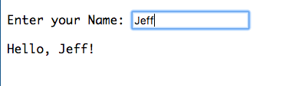
First AngularJS Application

Slide 19

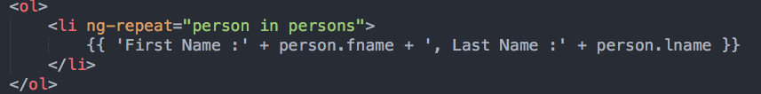
ng-init
ng-repeat
ng-init 指令可用來初始化AngularJS應用程式的資料
ng-repeat指令可用來拜訪集合資料裡的每一筆元素

Slide 20
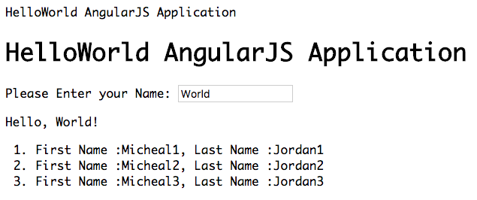
ng-init
ng-repeat

Slide 21
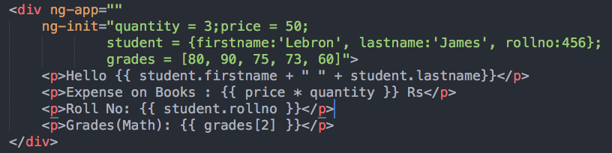
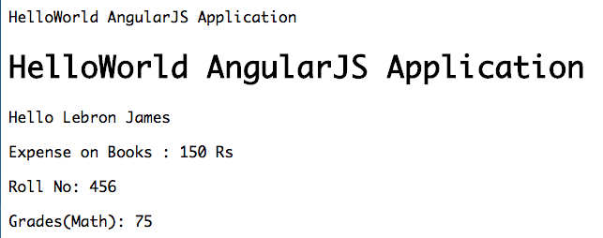
{{ expression }}
{{ expression }} 可以用來將應用程式的資料細節到網頁上

Slide 22
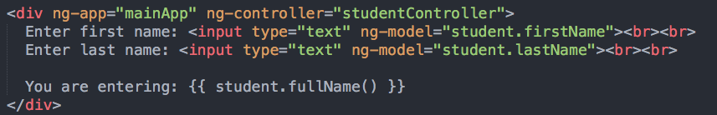
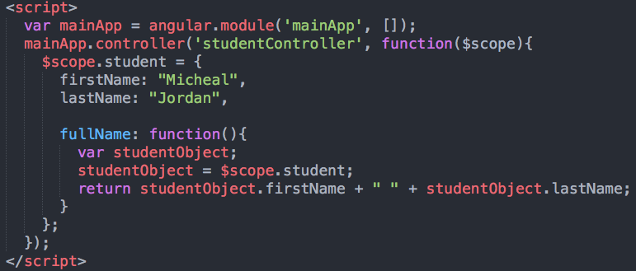
指定Controller(2)
利用ng-controller指令定義Controller
宣告Controller函式
Notes:
看上面的程式碼ng-app定義名稱，並且使用ng-controller指定給studentController
下方的JS則為宣告controller的方式
angular.module(‘mainApp’,[]); <<<矩陣可以放service實現服務依賴注入
function傳入$scope做繫結使用，夾帶物件等資料

Slide 23
Filter
Filter可用來將原始資料轉換成另一種形式
uppercase filter
lowercase filter
currency filter
filter filter
orderby filter
Notes:
Filter可用來將原始資料轉換成另一種形式
uppercase filter 轉大寫
lowercase filter 轉小寫
currency filter 幣別格式
filter filter 篩選字
orderby filter 排序

Slide 24
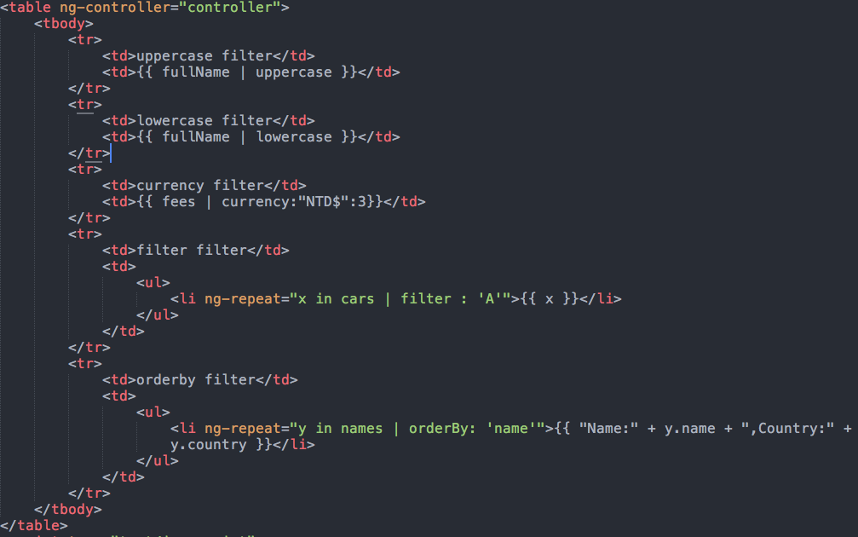
Filter

Slide 25
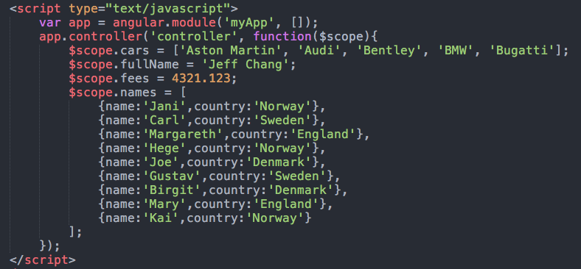
Filter

Slide 26
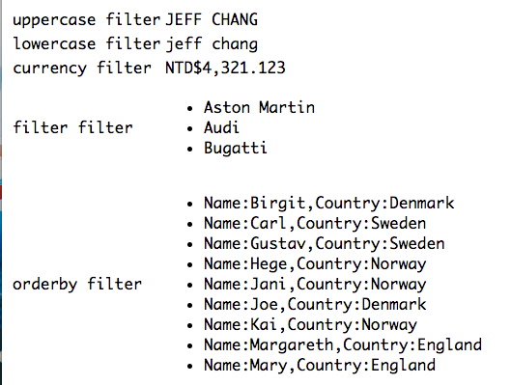
Filter

Slide 27
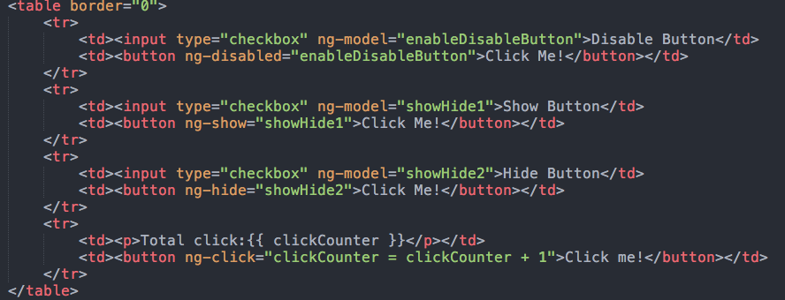
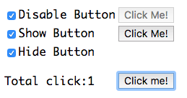
ng-disable、ng-show
ng-hide、ng-click

Slide 28
Angular JS定義的事件(Event)
ng-click
ng-dblclick
ng-mousedown
ng-mouseup
ng-mouseenter
ng-mouseleave
ng-mousemove
ng-mouseover
ng-keydown
ng-keyup
ng-keypress
ng-change
Notes:
ng-click 單擊
ng-dblclick 雙擊
ng-mousedown 按下按鈕（與click作用不同，click一定要按下放開才有作用，但mousedown不用）
ng-mouseup 鬆開滑鼠按鈕
ng-mouseenter 滑鼠穿過某個元素、區塊上時觸發
ng-mouseleave 滑鼠離開某個元素、區塊時觸發
ng-mousemove 滑鼠在某個元素中的位置
ng-mouseover
ng-keydown
ng-keyup
ng-keypress
ng-change

Slide 29
Form Data Validation
$dirty
$invalid
$error
Notes:
$dirty 被異動過，若該欄位之前曾經輸入過值就會返回 true 反之則是 false
$invalid 不正確的，若該欄位沒有通過驗證的話就會返回 true 反之 false
$error 物件顧名思義就是一個有關錯誤的物件，把抓取到的 $error 物件呈現出來看就會長這樣

Slide 30
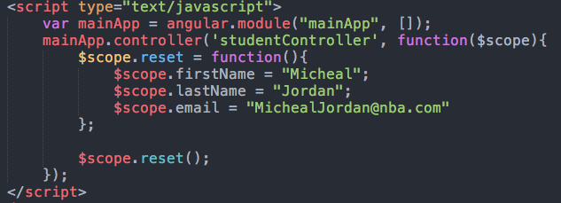
Form Data Validation

Slide 31
Form Data Validation
Case

Slide 32

ng-include
ng-include 可用來包含其他html頁面的片段，類似jsp、asp的Server-Side include

Slide 33
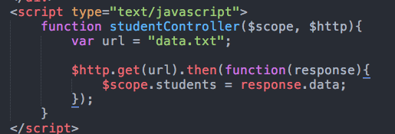
Ajax請求

Slide 34
ng-view
ng-template
較舊的寫法
為樣板顯示的區塊
<div ng-view></div>
<script type=“text/ng-template” id=“viewStudent.html”>…</script>

Slide 35
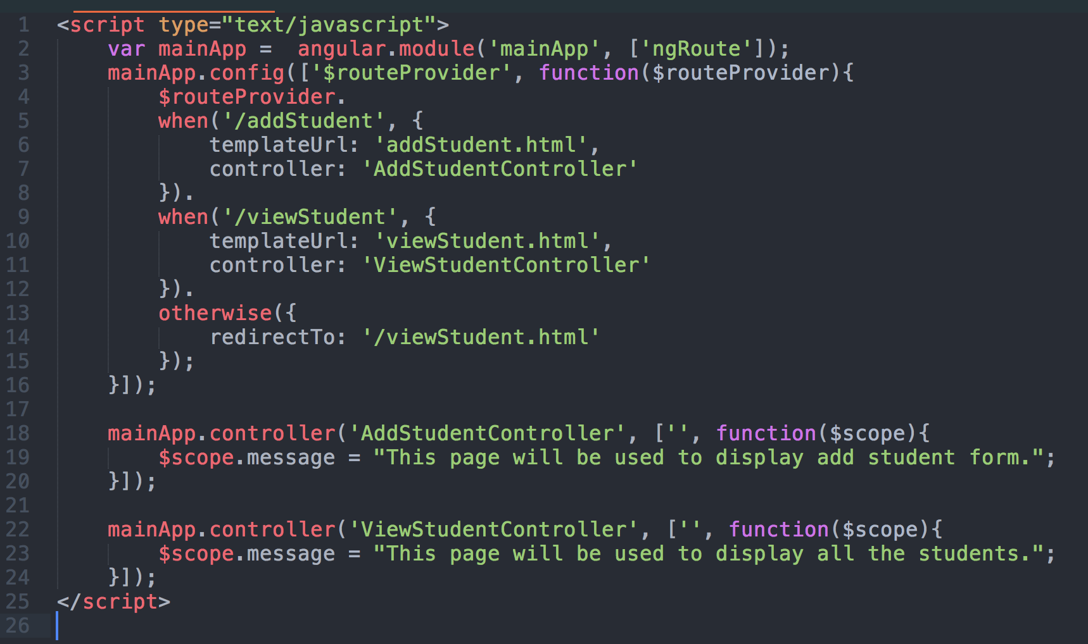
$routeProvider

Slide 36
Service
Angular JS提供許多內建的Service(30個)，例如$http、$route、$window、$location等，內建的Service開頭都會加上$
開發人員可透過下列兩種方式建立service
factory
service
Notes:
https://code.angularjs.org/1.5.8/docs/api/ng/function/angular.module

Slide 37
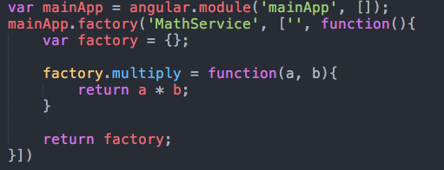
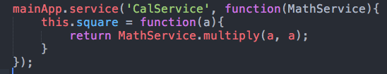
自訂service與
Dependency Injection
使用factory method建立service
使用service method建立service
注入使用

Slide 38
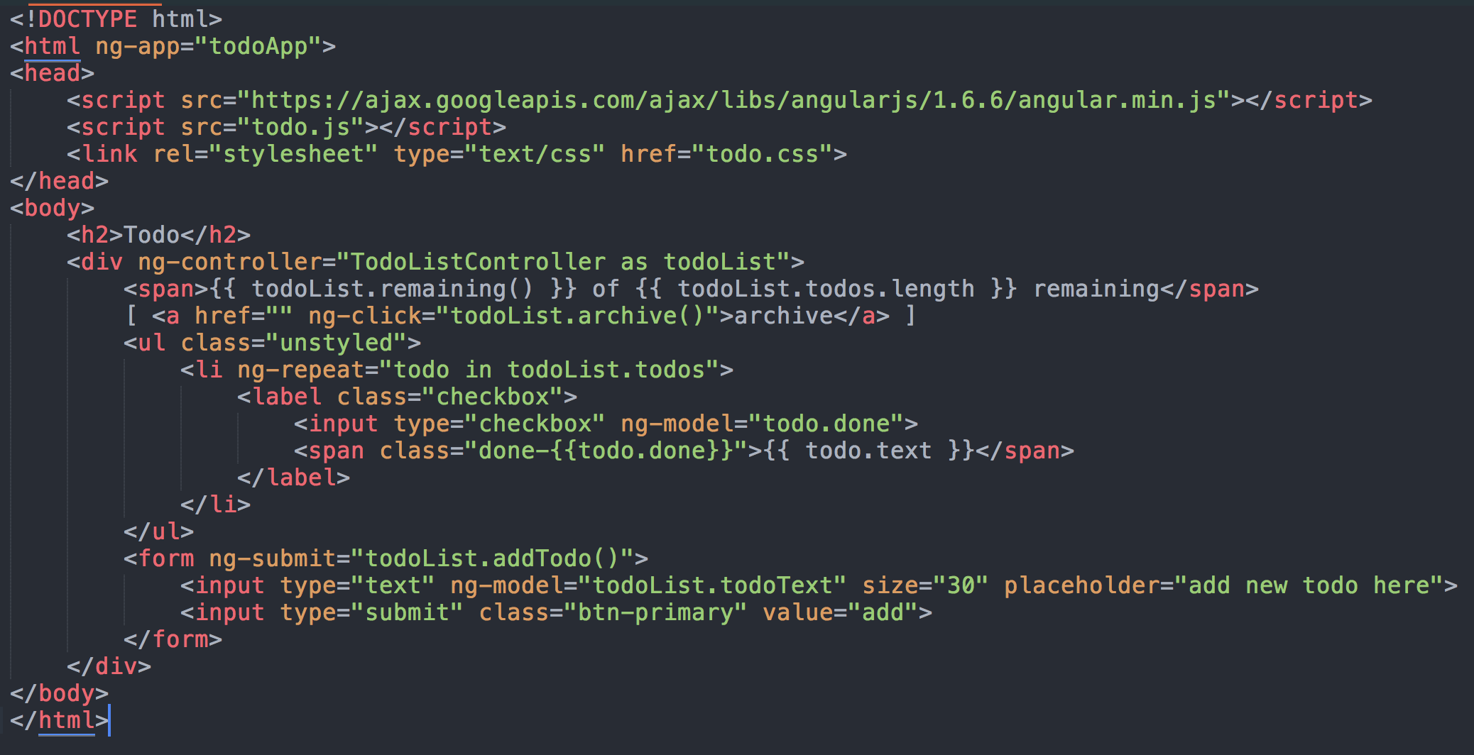
Case Study:ToDoList
index.html

Slide 39
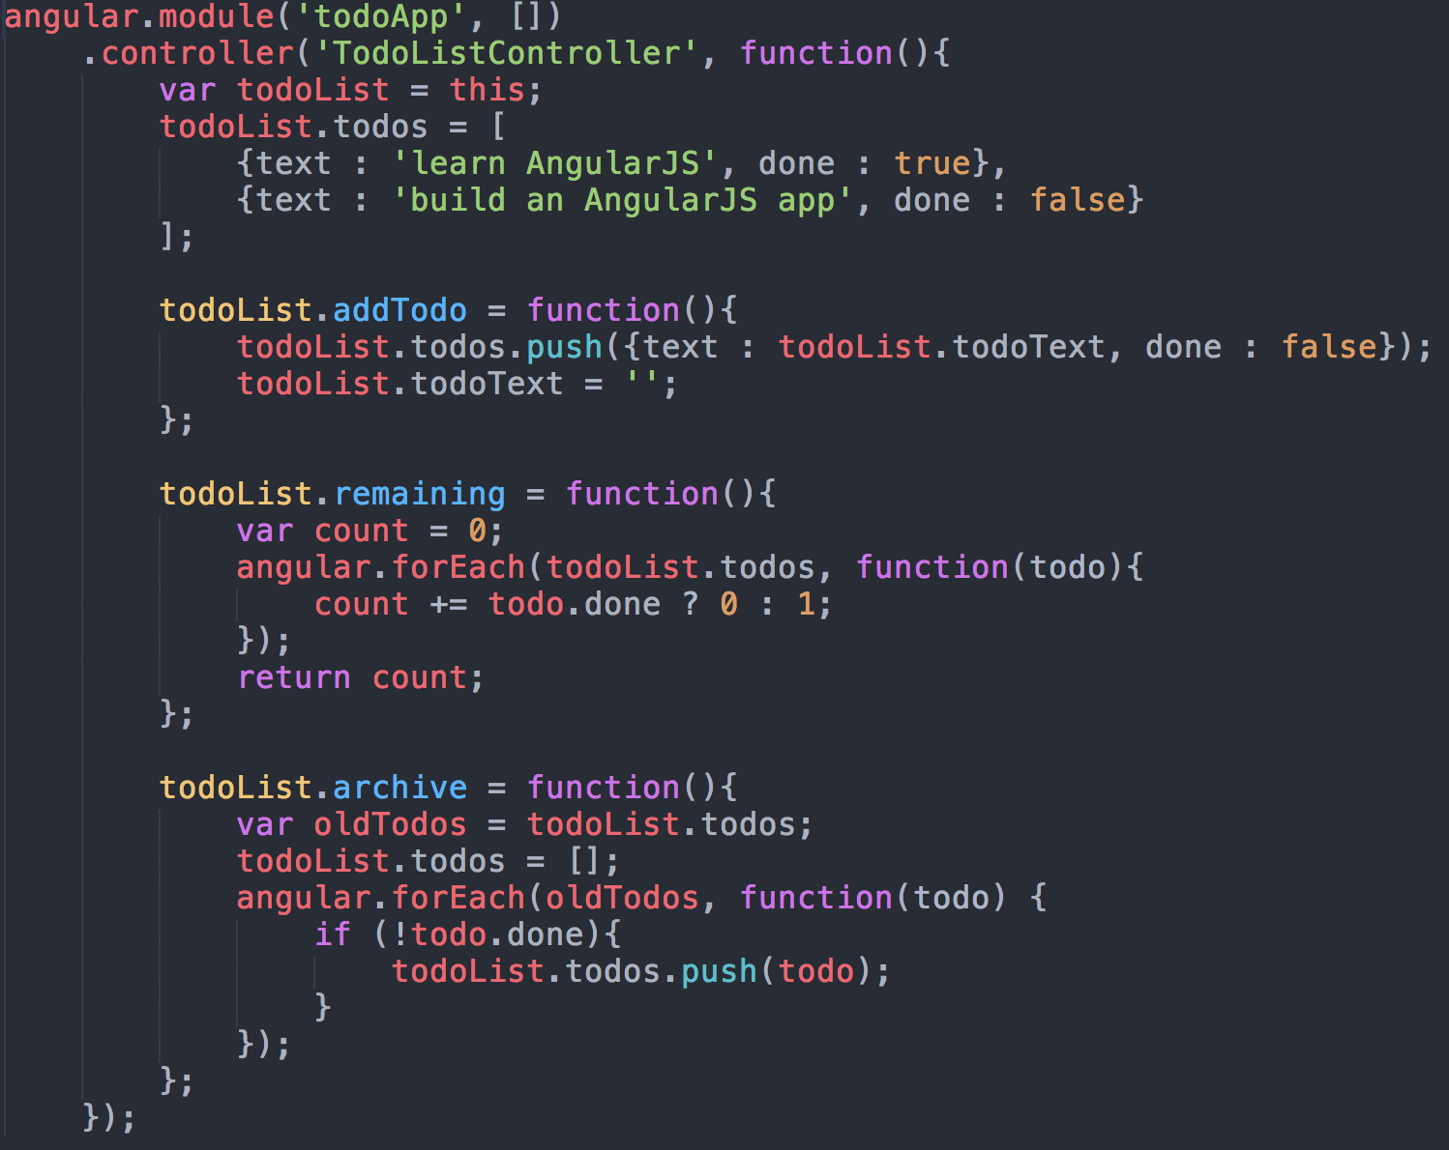
Case Study:ToDoList
todo.js

Slide 40
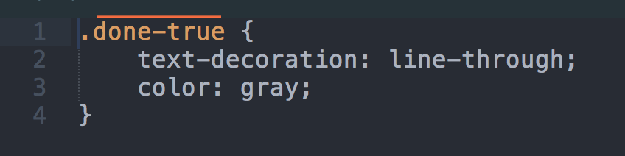
Case Study:ToDoList
todo.css

Slide 41
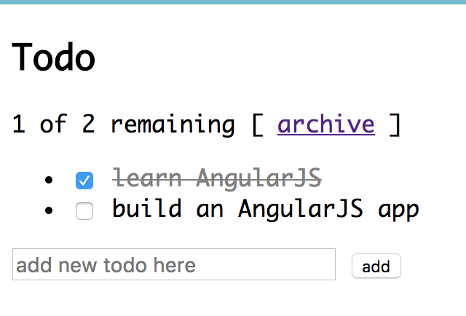
ToDoList

Slide 42
實際應用
公勝

Slide 43
Q&A

Slide 44
Thanks
Notes:
MyGithub: https://github.com/c85645/AngularLab

